Slide 1
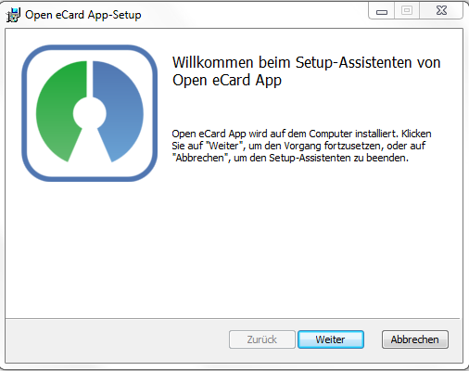
Open eCard App – Setup
Kann hier
das Open
eCard Logo hin?
Leerzeichen
der
Mit diesem Programm wird die Open eCard App auf Ihrem
Computer installiert. Klicken Sie bitte auf „Weiter“, um …

Slide 2
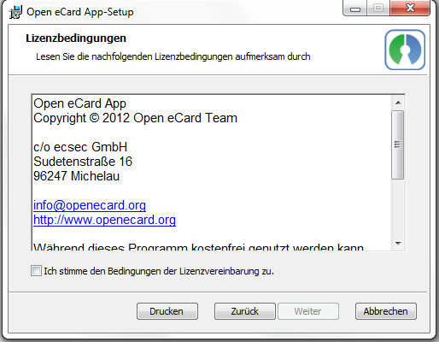
Lesen Sie bitte die nachfolgenden Lizenzbedingungen aufmerksam durch.
Gleiche
Schriftgröße

Slide 3
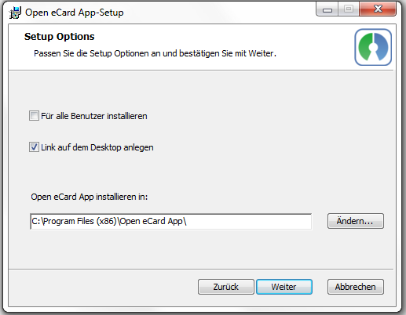
Passen Sie die Setup-Optionen bei Bedarf an und
bestätigen Sie bitte mit „Weiter“.

Slide 4
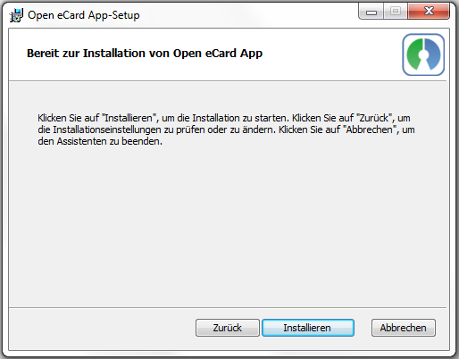
Bereit zur Installation der Open eCard App
Klicken Sie bitte auf „Installieren“, …

Slide 5
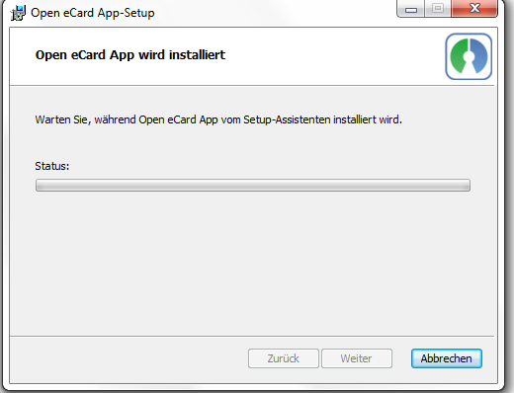
Die Open eCard App wird installiert
Warten Sie bitte, während die Open eCard App …

Slide 6
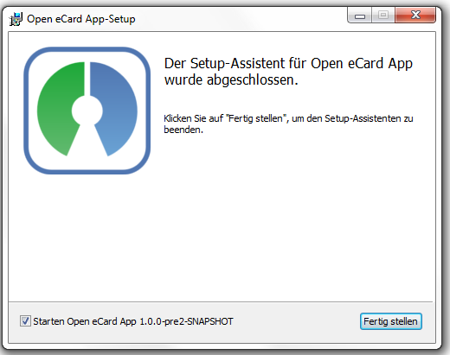
Die Installation der Open eCard App wird erfolgreich abgeschlossen.
Klicken Sie bitte auf …

Slide 7
Logo mit weißem Hintergrund verwenden

Slide 8
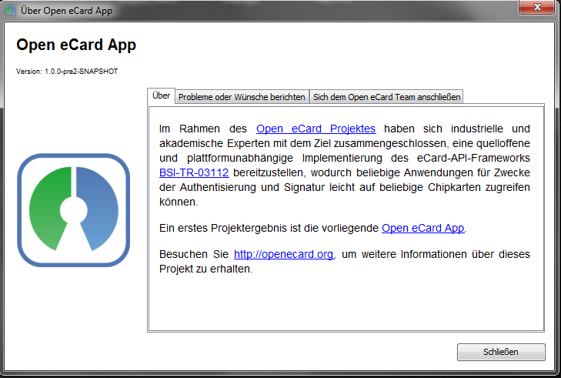
Logo mit weißem Hintergrund verwenden
Gleiche Schriftgröße

